Slide 1
Operating Systems Course Information

Slide 2
Personnel
Instructor: Guozhen Ren, 任国珍
Email: rgz@sdu.edu.cn
Office: Research Center of Software and Data Engineering.
Digital media technology Building Rm. 507,
Software Campus, SDU
Assistant for Experiment: Guozhen Ren, 任国珍

Slide 3
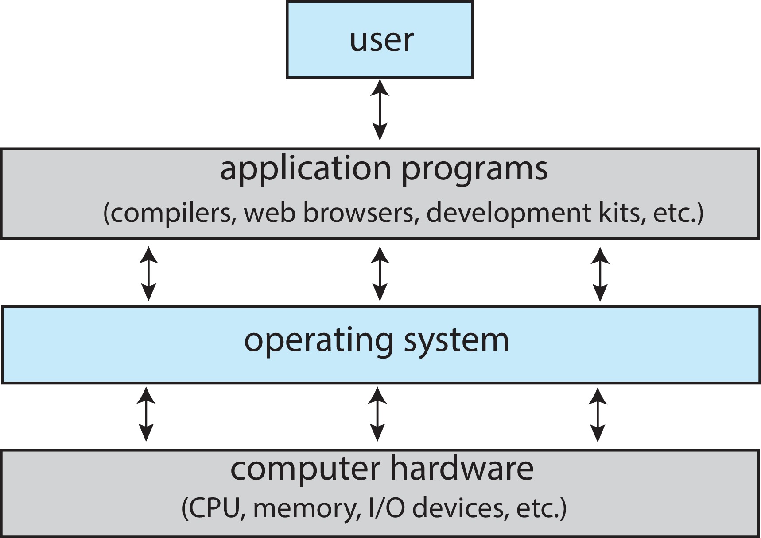
Abstract View of Components of Computer

Slide 4
前序课程
数据结构
计算机组织与结构
高级程序设计语言(c/c++)
(汇编语言(x86-32/64))

Slide 5
后续课程
操作系统课程设计(部分班级)
(计算机网络)
(高级操作系统)

Slide 6
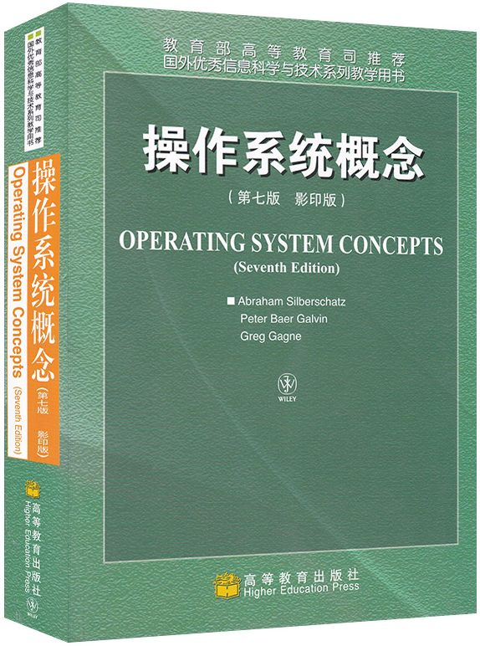
教材
操作系统概念（第七版 影印版）
Operating System Concepts (Seventh Edition)
Abraham Silberschatz, Peter Baer Galvin, Greg Gagne
高等教育出版社，2007年
目前国内英文影印版的最高版本
http://bcs.wiley.com/he-bcs/Books?action=index&itemId=0471694665&itemTypeId=BKS&bcsId=2217

Slide 7
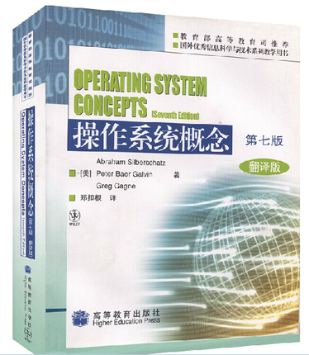
教材其他版本1
操作系统概念 第七版 翻译版
Operating System Concepts (Seventh Edition)
Abraham Silberschatz, Peter Baer Galvin, Greg Gagne
郑扣根 译
高等教育出版社，2010年

Slide 8
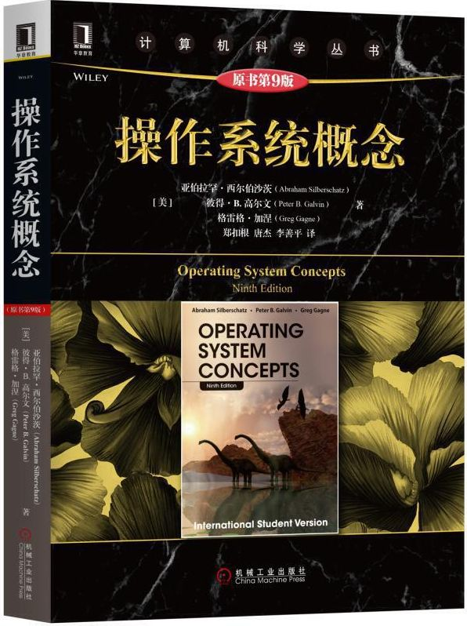
教材其他版本2
操作系统概念 第九版 翻译版
Operating System Concepts (Ninth Edition)
Abraham Silberschatz, Peter Baer Galvin, Greg Gagne
郑扣根，唐杰，李善平 译
高等教育出版社，2018年
目前中文翻译版的最高版本

Slide 9
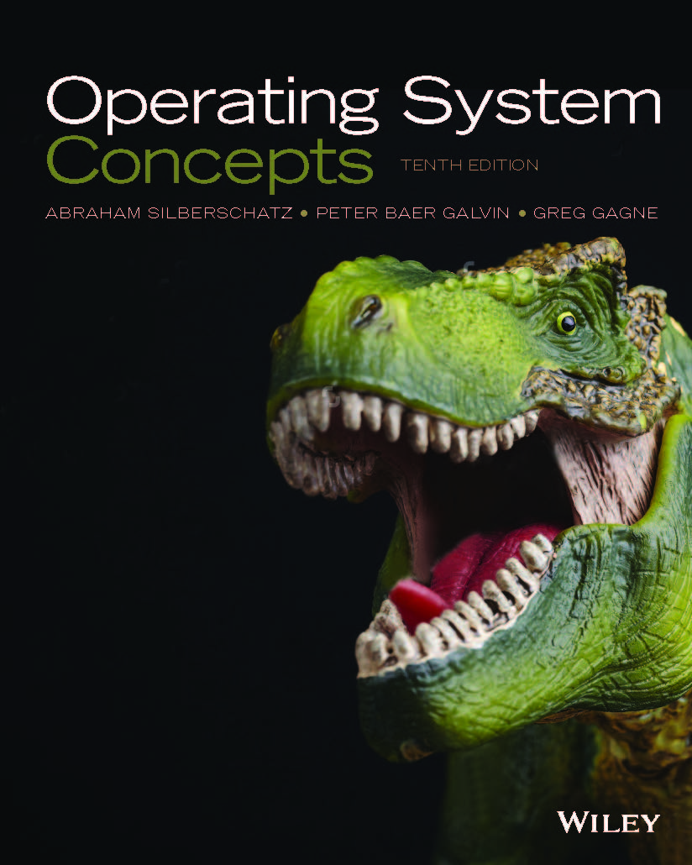
教材其他版本3
Operating System Concepts (Tenth Edition)
Abraham Silberschatz, Peter Baer Galvin, Greg Gagne
Wiley，2018
目前英文原版的最高版本
https://os-book.com/
https://bcs.wiley.com/he-bcs/Books?action=index&itemId=1119320917&bcsId=11228

Slide 10
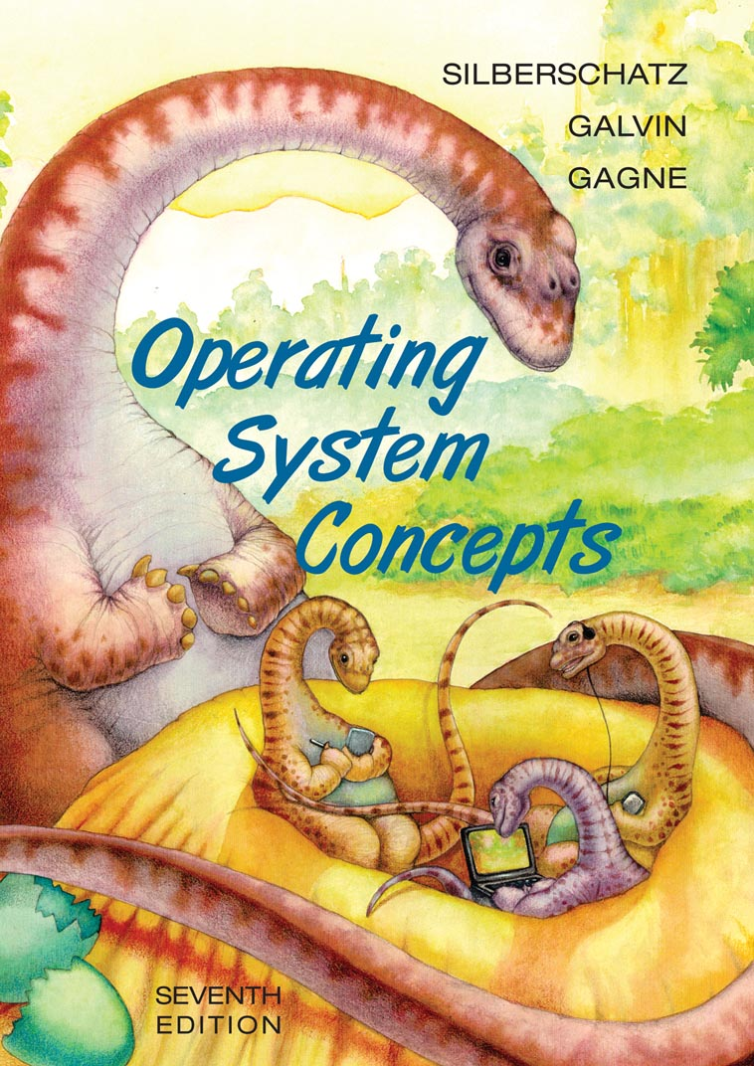
教材其他版本4
Operating System Concepts (Seventh Edition)
Abraham Silberschatz, Peter Baer Galvin, Greg Gagne
Wiley，2005
第七版的英文原版
http://bcs.wiley.com/he-bcs/Books?action=index&itemId=0471694665&itemTypeId=BKS&bcsId=2217

Slide 11
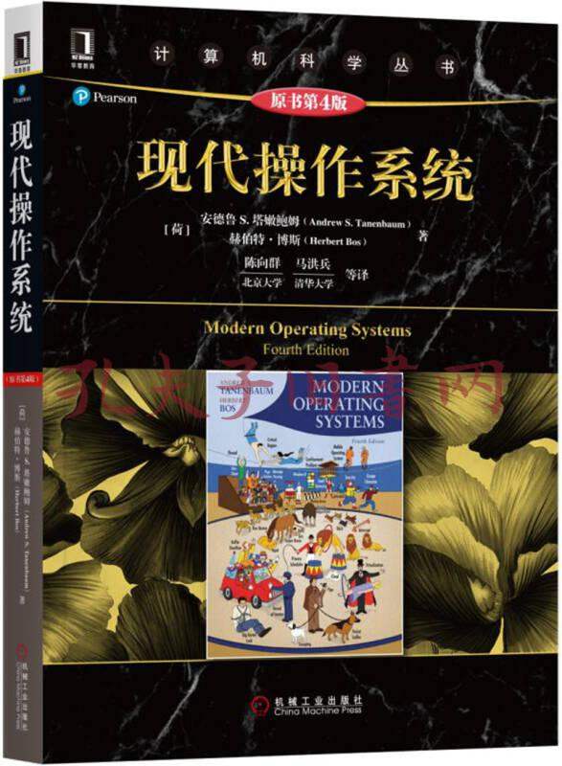
其他参考教材1
现代操作系统（原书第4版）
Modern Operating Systems 4th Edition
Andrew S. Tanenbaum, Herbert Bos
陈向群，马洪兵 译
机械工业出版社，2017

Slide 12
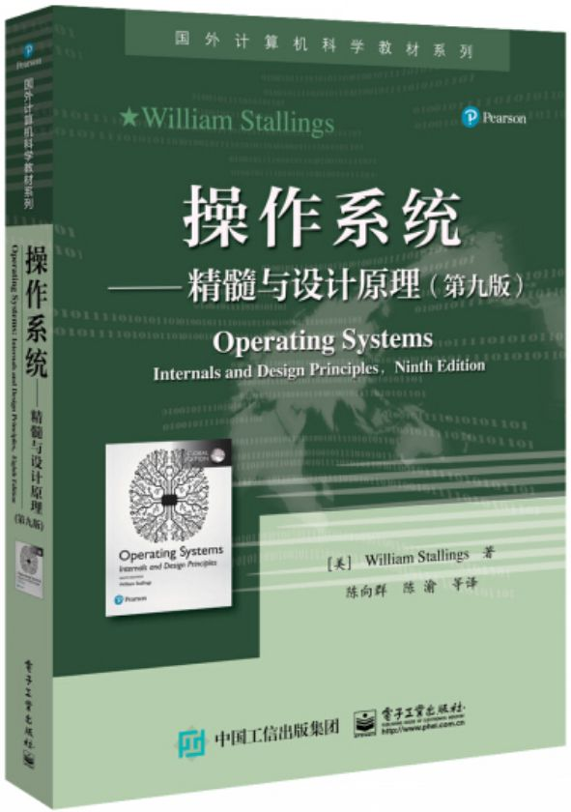
其他参考教材2
操作系统-精髓与设计原理(第九版)
Operating Systems: Internals and Design Principles 9th Ed.
William Stallings
陈向群，陈渝 译
中国工信出版社，2020

Slide 13
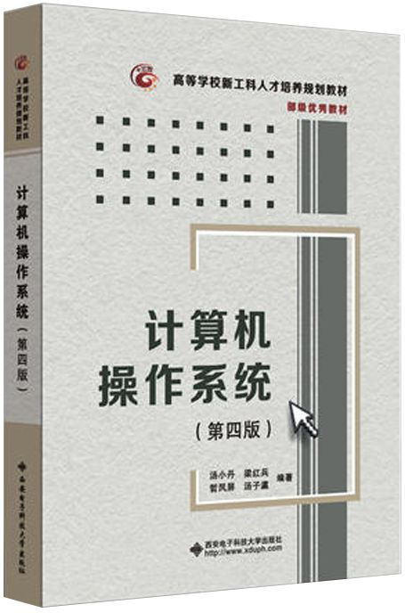
其他参考教材3
计算机操作系统（第四版）
汤小丹、 梁红兵、 哲凤屏 、汤子瀛
西安电子科技大学出版社，2014
国内经典教程，一般说的汤子瀛的书，即指此书

Slide 14
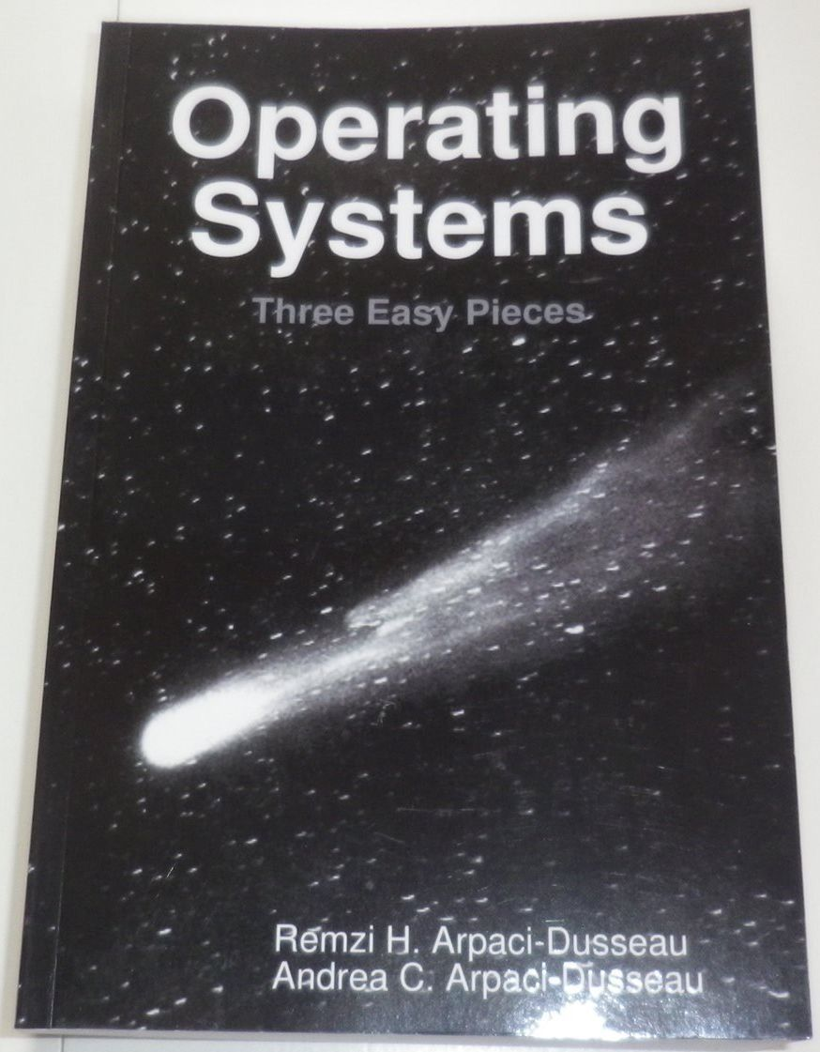
其他参考教材4
Operating Systems: Three Easy Pieces
Remzi H. Arpaci-Dusseau, Andrea C. Arpaci-Dusseau
V1.01，2020
作者认为教科书应免费开放电子版，但也有纸质版
中文翻译版：操作系统导论
人民邮电出版社，2019
书名OSTEP系呼应著名物理学家Richard Feynman写的书：
Six Easy Pieces: Essentials of Physics Explained by Its Most Brilliant Teacher
Notes:
用作者的话说，操作系统只有物理学一半难，那就叫 《Three Easy Pieces》好了。Three 也是指代本书三个部分：虚拟化（Virtualization），并发（Concurrency），持久化（Persistence）

Slide 15
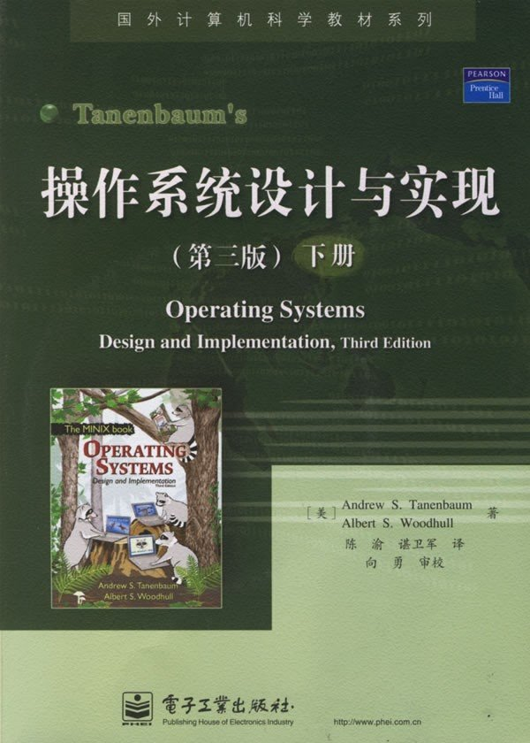
其他参考教材5
操作系统设计与实现(第三版)上下册
Operating Systems Design and Implementation
Andrew S. Tanenbaum, Albert S. Woodhull
电子工业出版社, 2007
结合MINIX3讲述

Slide 16
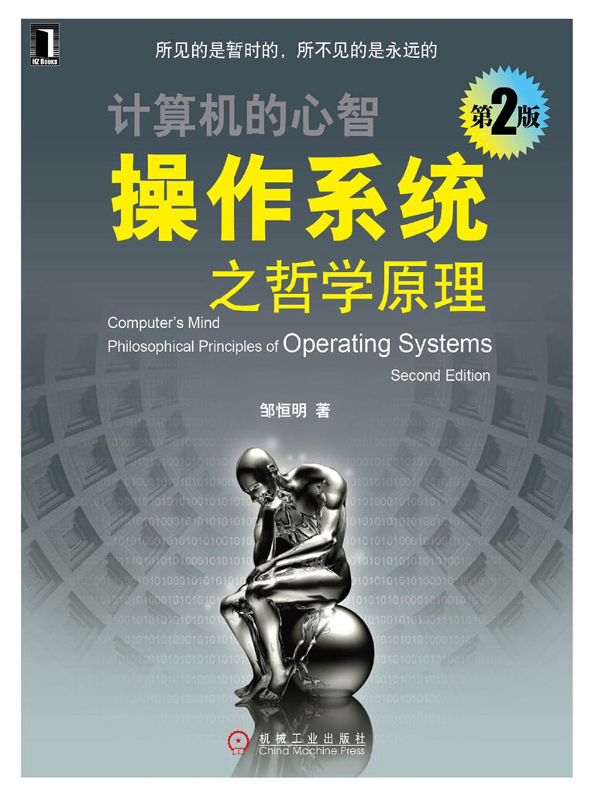
其他参考教材6
计算机的心智：操作系统之哲学原理 第2版
邹恒明
机械工业出版社，2012
In Pursuit of Absolute Simplicity求于至简，归于永恒
总结了操作系统设计的10条哲学原理

Slide 17
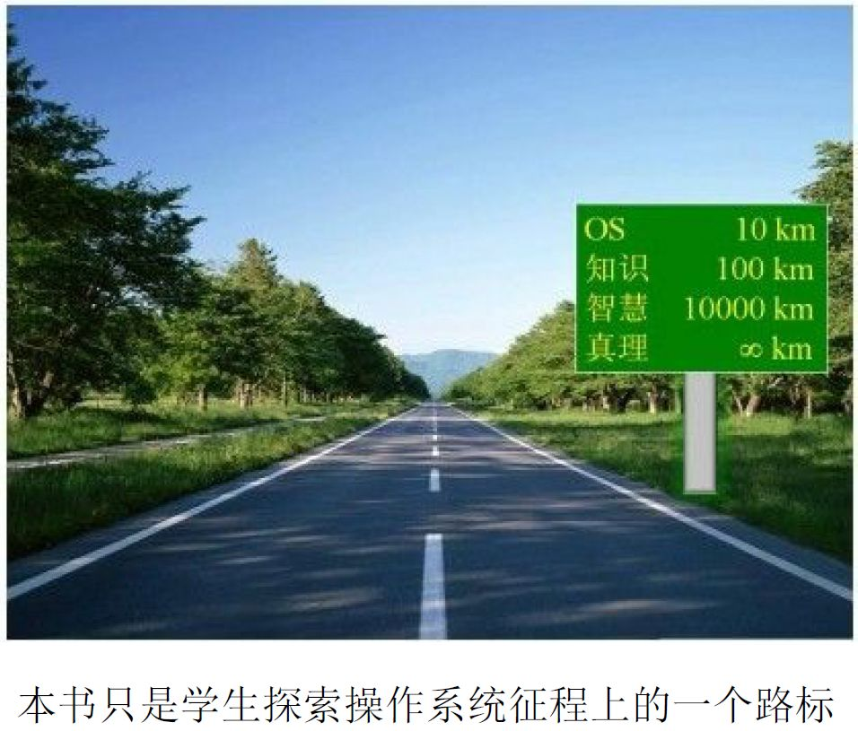
操作系统之哲学原理 第2版 插图

Slide 18
Cloud Disk
https://pan.baidu.com/s/1Gfq_C8cUafXMgt-Nrcv8pg 提取码：osos
包括：
教学大纲，考试大纲，课件
实验教学大纲，实验教程，及实验相关资料
部分Operating System Concepts官方资料
若干学校的课件，其中”os-syllabi-master.zip”压缩包内含国内外十几个课件
一套视频录像(哈工大 李治军老师)
一套录音(人大 石文昌老师)
一本有关信号量的英文小书(291 pp)

Slide 19
Video1-3
https://www.bilibili.com/video/BV1d4411v7u7
操作系统（哈工大李治军老师）32讲（全）超清 22:12:32 自编教材《操作系统原理与实践》 mp4
https://www.bilibili.com/video/BV1Gx411Q7ro
[2015 SP] 北京大学 Principles of Operating System 操作系统原理 by 陈向群 18:15:26 MOS
https://www.bilibili.com/video/BV18741137LS
（电子科技大学）计算机操作系统 蒲晓蓉 32:08:59
William Stallings
Notes:
注：视频材料应作为补充材料使用，不能代替上课、看教科书、做习题作业、实验等

Slide 20
Video4-6
https://www.bilibili.com/video/BV1xJ411W71v
清华大学操作系统课程 向勇、陈渝 23:31:50 OSC + William Stallings uCore/rCore
https://www.bilibili.com/video/BV1Ft411V7JR
浙江大学-操作系统（国家级精品课） 李善平等五人 27:57:44 OSC7
https://www.bilibili.com/video/BV1N741177F5
[完结] 2020 南京大学 “操作系统：设计与实现” (蒋炎岩) 36:09:54 OSTEP

Slide 21
Video7-9
https://www.bilibili.com/video/BV1F4411F7hH
《操作系统》人大CMR 35:03:15 石文昌 William Stallings mp3
https://www.bilibili.com/video/BV1J7411E7s1
操作系统原理-华中科技大学 苏曙光 14:27:50
https://www.bilibili.com/video/BV14E411p7yP
（西安交通大学）操作系统概念 田丽华 9:45:34 OSC

Slide 22
Video10-14(考研辅导)
https://www.bilibili.com/video/BV1YE411D7nH
https://www.bilibili.com/video/BV1c54y1D7VC
https://www.bilibili.com/video/BV1P5411s7a7
https://www.bilibili.com/video/BV1KJ411X712
https://www.bilibili.com/video/BV1LW411q7Kk
408 计算机学科专业基础综合：数据结构45分，计算机组成45分，操作系统35分，计算机网络25分

Slide 23
课程讲授范围
Part 1 Overview(C1-2)
Part 2 Process Management(C3-7)
Part 3 Memory Management(C8-9)
Part 4 Storage Management(C10-13)
Part 5 Protection and Security
(C14 Protection部分 )

Slide 24
课程讲授范围(续)
Chapter 1 Introduction
Chapter 2 Operating-System Structures
Chapter 3 Processes
Chapter 4 Threads
Chapter 5 CPU Scheduling
Chapter 6 Process Synchronization
Chapter 7 Deadlocks
Chapter 8 Main Memory
Chapter 9 Virtual Memory
Chapter 10 File-System Interface
Chapter 11 File-System Implementation
Chapter 12 Mass-Storage Structure
Chapter 13 I/O Systems
Chapter 14 Protection

Slide 25
OS的三种 “教学”方式 之一
方式一：
从不同的OS中归纳总结出共性的东西，并上升到模型、结构、方法、算法、问题的高度。试图用一本教材，一门课程，涵盖并搞清楚OS主要的方方面面。
教材及课堂上，除非必要，不涉及过多的实际代码，存在的代码也大多是伪代码。
理论课程与附带的实验耦合度一般。实验内容可以加深对课堂内容的理解，但课堂上概念的教学并不依赖于实验代码。
优点：能在有限的时间内，覆盖OS的各个方面，并突出学习OS的重点章节。不与具体代码的细枝末叶纠缠(实际代码往往附带很多与具体硬件相关及语言实现的细节，容易造成失焦)。
缺点：部分理论知识可能略显抽象，影响理解与记忆，学完OS后可能依然缺乏感性认识。但可以通过增加后续操作系统课程设计来弥补。

Slide 26
OS的三种 “教学”方式 之二
方式二：
教材及课程的大半内容与方式一类似，但小半是与具体某个实际OS(通常为低版本，比如Linux 0.11)，或者小型OS(比如MINIX)，或者某个教学用OS(比如Xv6，ChCore，uCore/rCore等)紧密联系在一起的。
教材或课堂上，讲授实际实际代码的地方比较多。
理论课程与附带的实验紧密耦合。
优点：部分章节结合代码与实验，能做到深入理解，捅破最后一层窗户纸。在时间充足的前提下，比方法一掌握的更透彻。
缺点：容易陷入具体的代码实现及繁琐的硬件操作细节上，造成耗费大量时间，而影响对重点章节概念的教学。
更适合于学习能动性比较强的学生及院校。对前序课程，比如对汇编语言的要求稍高。要求的教辅人数较多，水平较高。

Slide 27
OS的三种 “教学”方式 之三
方式三：
教材及课程的小半内容讲授一般性的理论，大半讲授某个实际的OS(比如Linux内核)，包括架构、模块、代码实现、系统调用等等。
适合于已经学过OS课程，进行某个方面再提高的人。
早期的某些OS教材，因为当时理论还不够系统，也大多这样讲授。其他课程，如计算机网络等，也存在相似的情况。

Slide 28
Grade
期末闭卷考试成绩占大部分(80%)
平时成绩占小部分(包括实验代码及实验报告、作业、考勤)(20%)
若想取得好成绩，必须把每一部分都尽量做好，并且期末考试复习好发挥好

Slide 29
Assignment
老师在课后或课上，通过长江雨课堂布置作业
同学们通过雨课堂上交作业，注意截止时间
在雨课堂作业界面直接做作业，需要时写在纸上拍照发送。请注意拍照后文字的方向，微信没有图片旋转功能，电脑版微信难以旋转显示器，只能另存为后再看作业
一次作业在超过截止时间后，无法再上交
补交作业可雨课堂私信提交文字或/和图片，但雨课堂没有私信提醒显示，老师会不定期地检查有无补交作业的，回复“收到”就是已记录
补交的作业会扣掉部分分

Slide 30
Experiment
6-13周，周二 20:00-22:00，实验楼303
实验老师：任国珍
实验详情见网盘文档：操作系统实验大纲-2020.docx
实验教程见网盘文档：2020-操作系统实验指导书.pdf
请在实验开始前，提前安装Linux(推荐在虚拟机内安装，也可安装Windows + Linux双系统)，按照《操作系统原理实用实验教程》的“第一部分、操作系统命令实验”，自行学习，并完成其中的五个实验。以达到熟悉Linux界面及常用命令，初步掌握Linux下常用C/C++开发工具的使用的目的。

Slide 31
Extra Keywords
仅供有兴趣，有能力，又有时间的同学进一步深入学习研究之用
MIT 6.828
Xv6
uCore/rCore
ChCore
Nachos
Pintos
OS/161
Linux 0.11/0.12 Source Code
MINIX Source Code

Slide 32
Operating Systems Course Information

Slide 33

多选题
1分
Choose the operating system software from below:
A
DOS
B
Java virtual machine
C
Linux
D
Android
E
BIOS(Basic Input/Output System)
提交

Slide 34
单选题
1分
Can we use the computers without operating system?
A
yes
B
no
提交

Slide 35
多选题
1分
What do you think the computer operating system can do :
A
Allocate hardware resources
B
Control execution of one program from start to end
C
Manage the programs' running progress
D
Provide methods for the user to use the computer
E
Execute user programs' instructions
F
Provide methods for programming
提交

